Slide 1

Masarykova univ. Brno – březen 2020
Končí „vodní blahobyt“
v České republice?
RNDr. Pavel Punčochář, CSc.,
sekce vodního hospodářství
Ministerstva zemědělství

Slide 2
Masarykova univ. Brno – březen 2020
Disponibilní zdroje vody v ČR vztažené na 1 obyvatele/rok
Známé úsloví:
„Česká republika – střecha Evropy“
… což vedlo již 1 rok po založení Československa ( v r. 1919) k založení Státního hydrologického ústavu a v těsné návaznosti na založení Státního hydrotechnického ústavu, které byly v r. 1930 sloučeny.

Slide 3
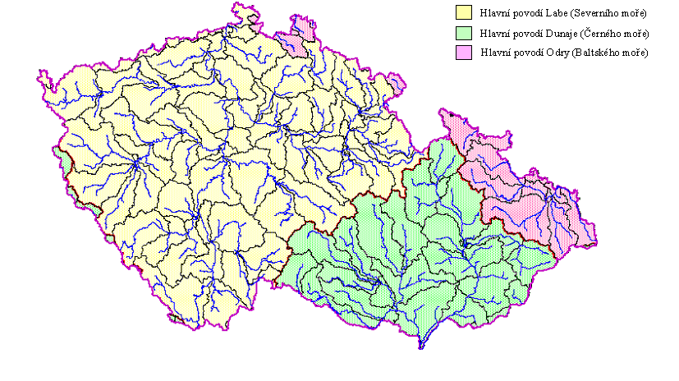
Masarykova univ. Brno – březen 2020
 | 2002 | 2003 | 2012 | 2013 | 2014 | 2015 | 2016 | 2017 | 2018 | 2019
srážky [mm] | 864 | 507 | 695 | 727 | 657 | 531 | 635 | 684 | 522
% průměru | 130 | 76 | 103 | 108 | 97 | 79 | 94 | 100 | 76
zdroje povrchové vody [mld. m³] | 6,5 | 3,8 | 5,2 | 6,6 | 5,3 | 3,6 | 4,4 | 4,3 | 3,4
zdroje podzemní vody [mld. m³] | 1,6 | 1,2 | 1,3 | 1,7 | 1,1 | 0,94 | 0,93 | 0,9 | 0,77

Slide 4

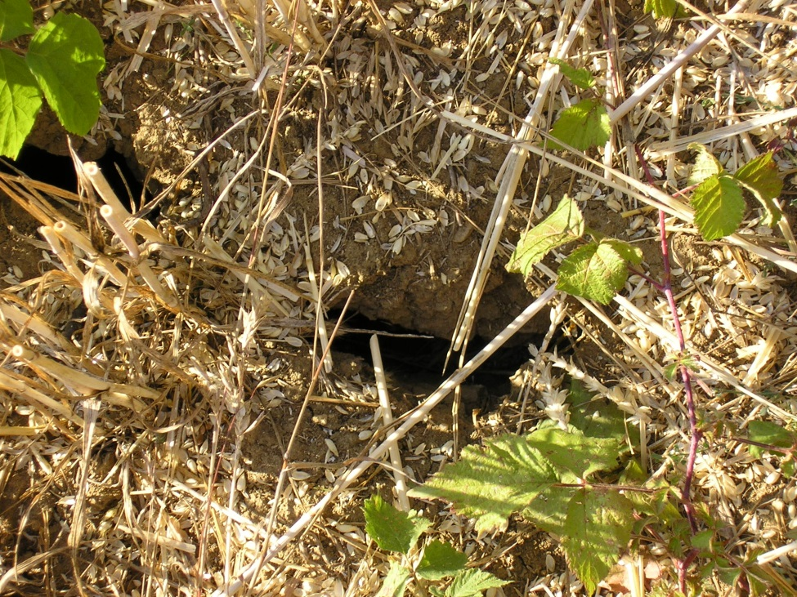
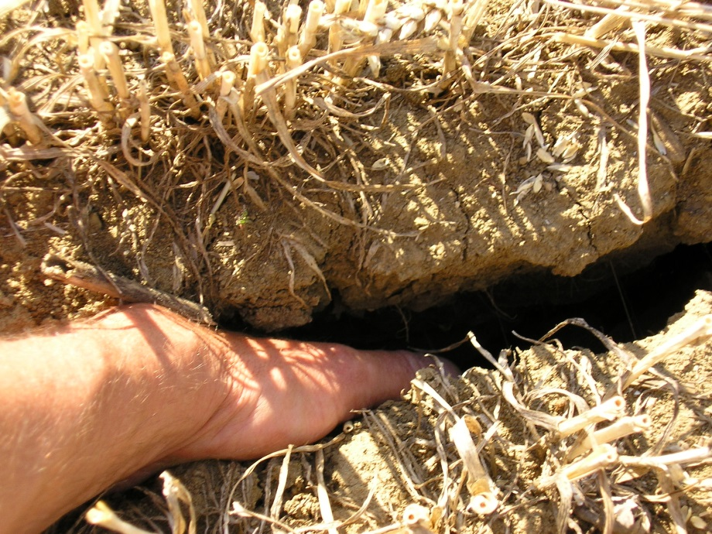
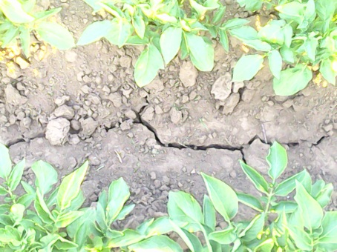
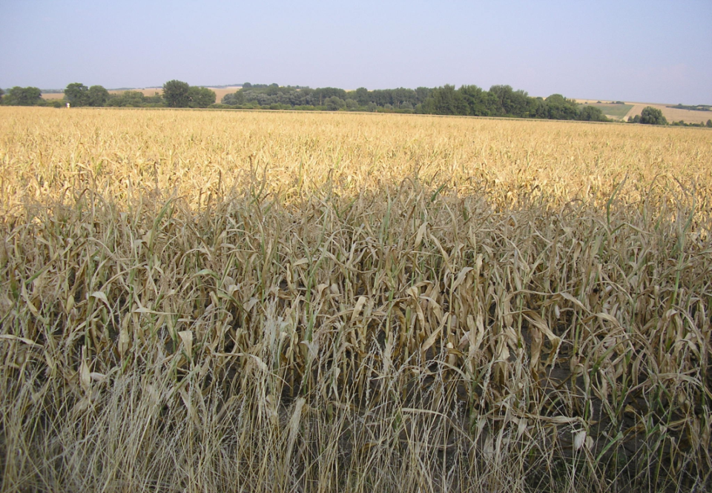
Masarykova univ. Brno – březen 2020
SUCHO ZEMĚDĚLSKÉ

Slide 5
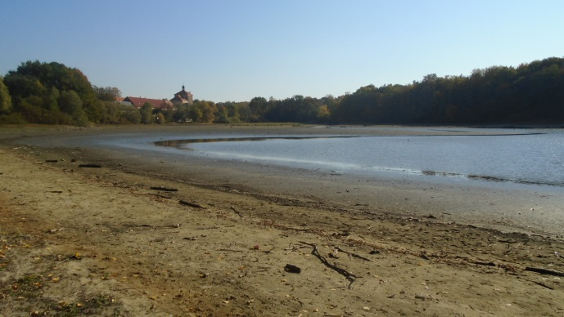
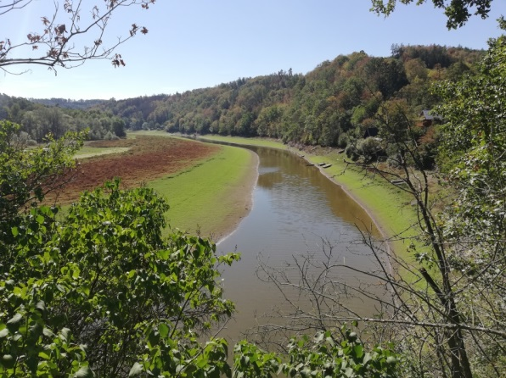
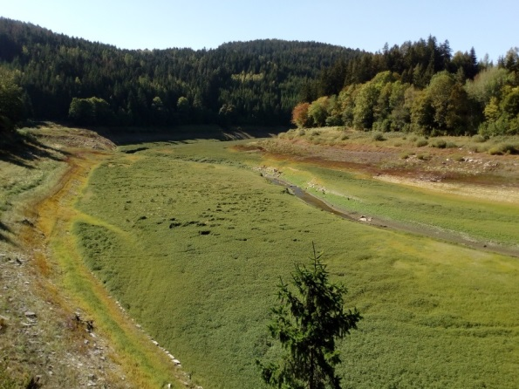
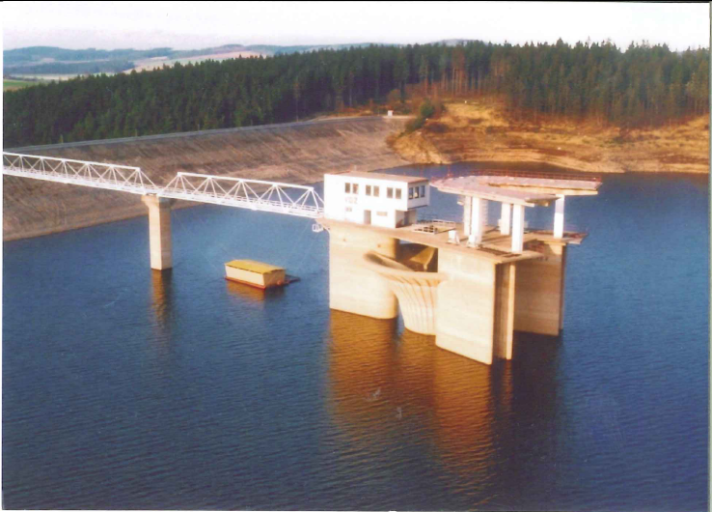
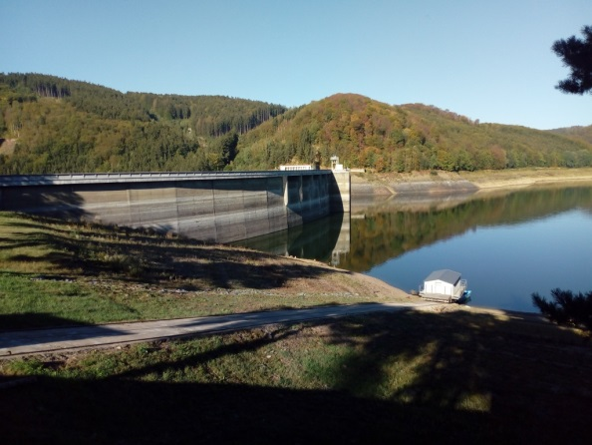
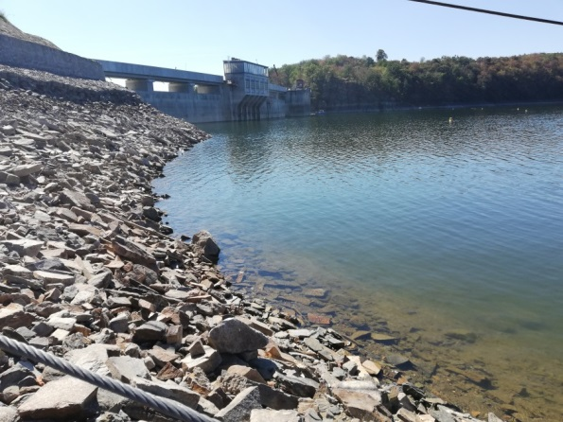
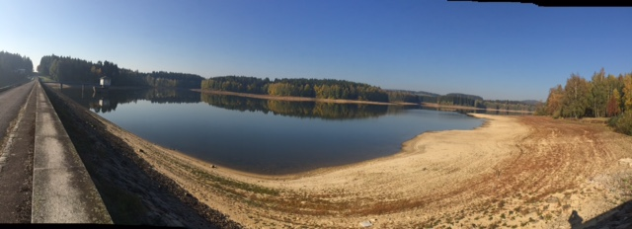
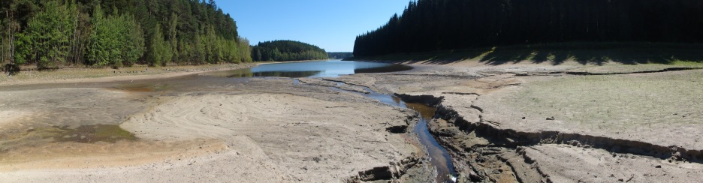
Vodárenské nádrže se zatím stačily doplňovat a překlenovat období nedostatku vody, ale ty menší nemusí v budoucnu stačit– zejména když se zvýší požadavky při nedostatečnosti podzemních vod
Vrchlice 59%
Vír
38%
Vranov
45%
Švihov –Želivka 1993
Hubenov 32%

Slide 6
Masarykova univ. Brno – březen 2020
Hlavní výstupy scénářů vývoje klimatu
pro území ČR:
Povodně a sucha budou častější
celkový úhrn srážek se příliš nezmění, ale
meziročně mohou velmi kolísat (běžně 30%)
dramaticky se změní jejich distribuce
v průběhu roku (i meziročně?!) a regionálně
opakování „suchých let“ ??
ZAPOMEŇTE NA PRŮMĚRY
– ROZHODNOU EXTRÉMY

Slide 7
Masarykova univ. Brno – březen 2020
Regionální sucha jsou častější……………
Dle informací ČHMÚ lze zaznamenat sucha také v letech 2000, 2007, 2012, 2014 i 2016
Výhled ………… předběžná opatrnost…..
Změna klimatu přináší zvýšení průměrné roční teploty –
což výrazně zvyšuje evapotranspiraci („odpar“) rostlin
Při nárůstu průměrné roční teploty o + 1 st. C – evapotranspirace vzroste o 30 – 40%
Pokud nárůst +2 až +4 st. C – nárůst o100% !
V r. 2015 chybělo ve srážkách na Moravě díky evapotranspiraci cca 200 – 300 mm srážek
To se samozřejmě promítne do disponibility vodních zdrojů!

Slide 8
Masarykova univ. Brno – březen 2020
Vývoj průměrných teplot vzduchu a srážkových úhrnů na území ČR
Zdroj:
Czech globe
a Mendelova
Universita
(Brno)

Slide 9
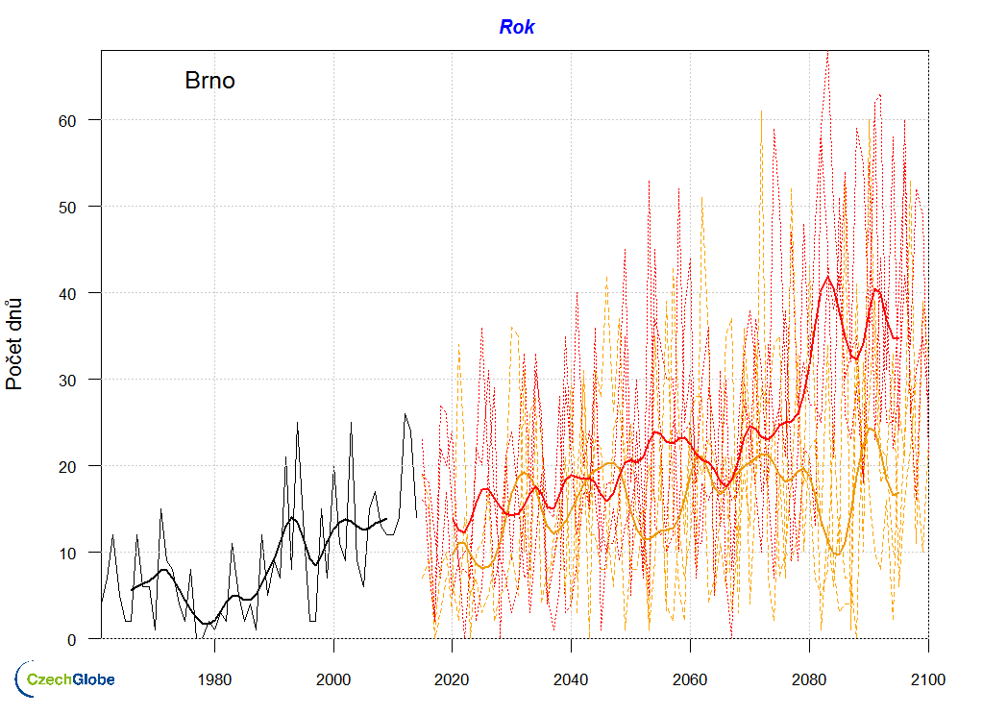
Masarykova univ. Brno – březen 2020
Průběh průměrných ročních teplot vzduchu
Modely počtu dnů s trop. teplotou a skutečnost
2018
2015
2019
Teploty vzduchu rostou,
dokonce rychleji, než předpokládají používané scénáře vývoje klimatu.
Zdroj – Czech Globe a ČHMÚ

Slide 10
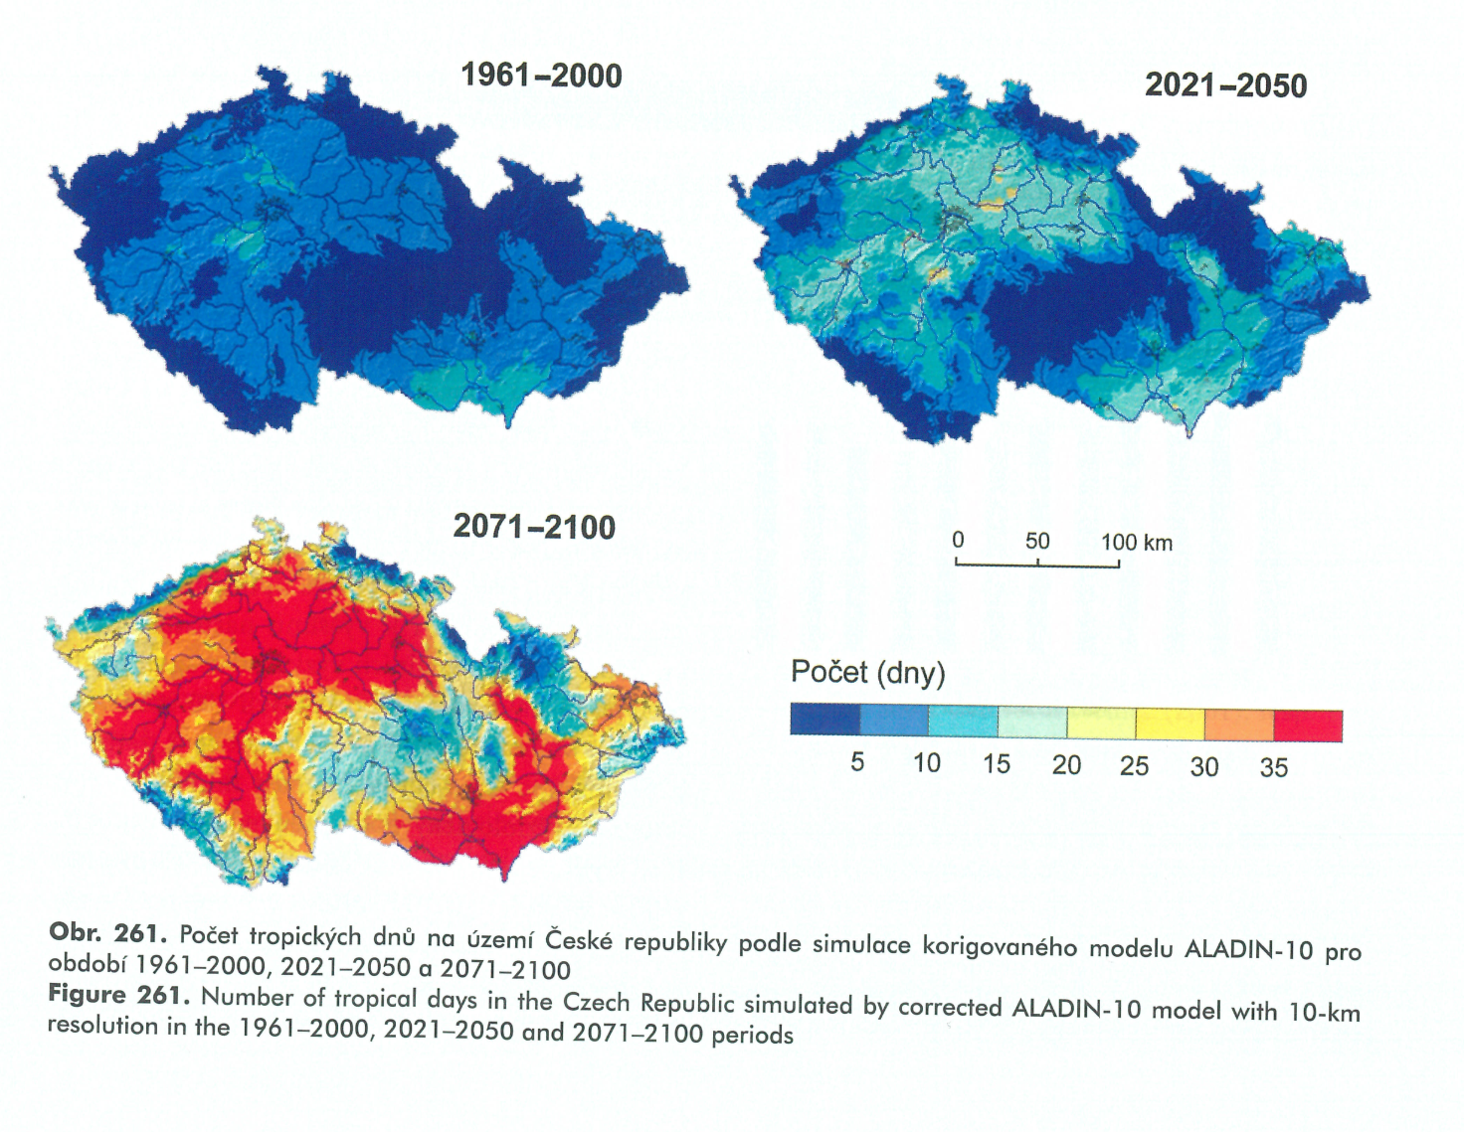
Masarykova univ. Brno – březen 2020
Charakter roku 2018:
(„tropický“)
1267 dní teplota nad 25
47 dní teplota nad 30
9 tropických nocí (teplota nad 20)
36,1 nejvyšší teplota v historii
94% území postiženo suchem
Ivanovice na Hané – nejsušší místo ČR – (zdroj: Intersucho)
Zdroj: Brázdil, R., M. Trnka a kolektiv (2015): Sucho v Českých zemích: Minulost, současnost, budoucnost (Brno, 2015)

Slide 11
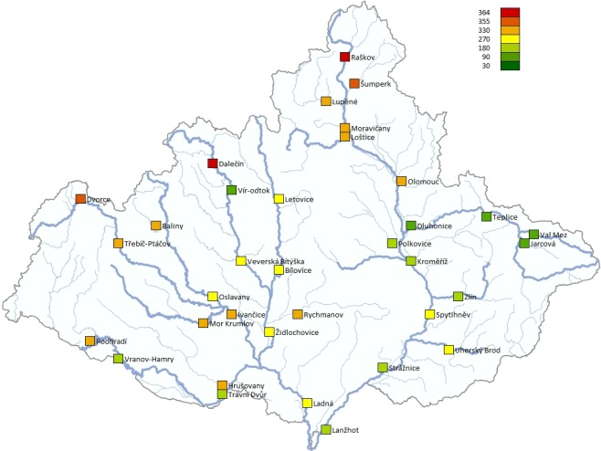
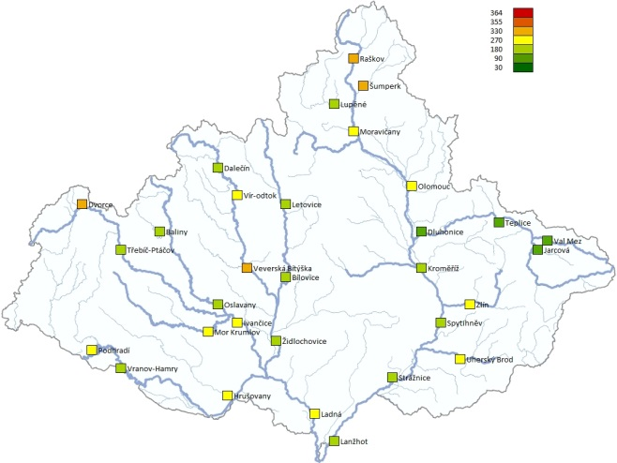
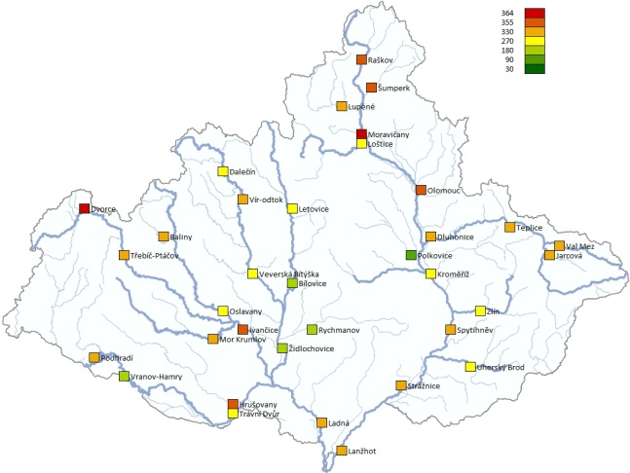
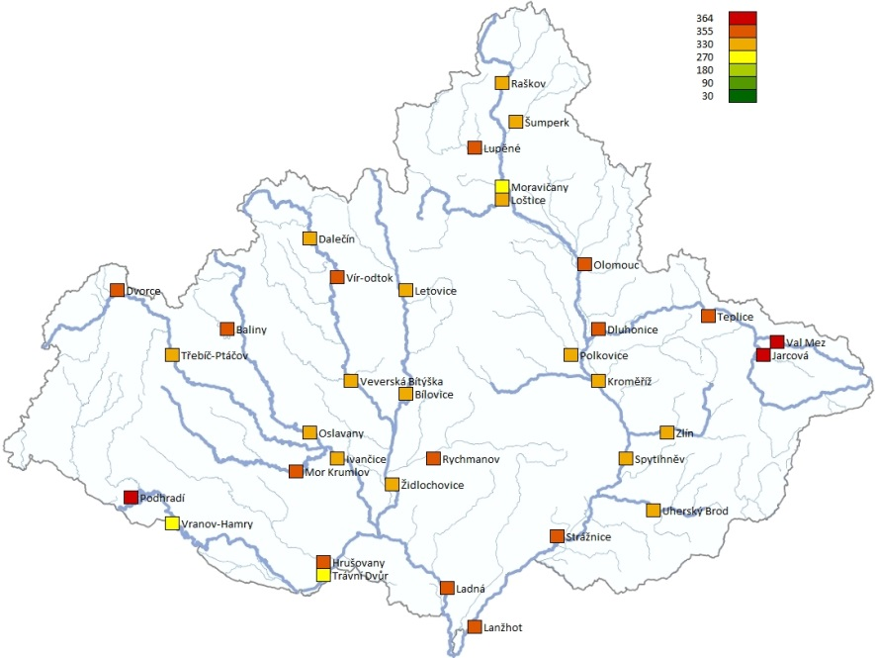
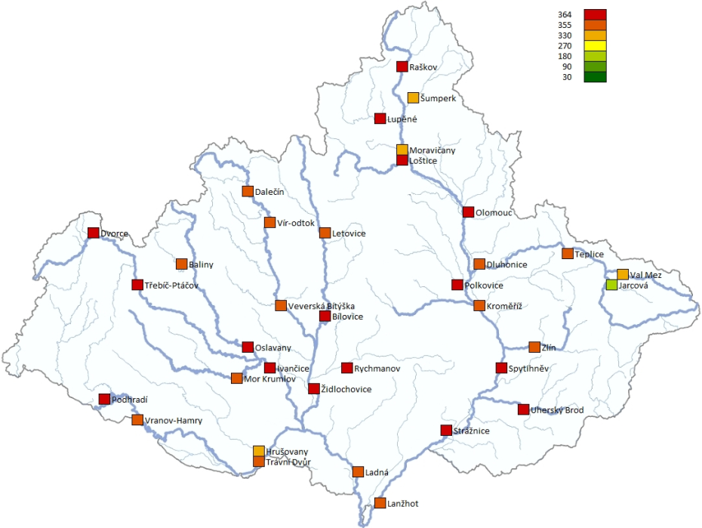
Výskyt m-denních průtoků v povodí Moravy v r. 2014 – 2018 (Q 365 +355)
Masarykova univ. Brno – březen 2020
2014 (0)
2015 (7)
2016 (4)
2017 (16)
2018 (30)
Zdroj – s. p. Povodí Moravy

Slide 12
Masarykova univ. Brno – březen 2020
Ale ani ostatní povodí nebyla bez následků – a dosvědčuje to pokles průtoků až na historická minima ve vodních tocích všech povodí a mnohé drobné vodní toky a říčky v řadě případů zcela vyschly…..
Údaje o počtu měřících stanic s průtoky Q-355 v jednotlivých povodích (24. 10. 2018)
Správce povodí | Celkem měřících stanic | Počet stanic s průtokem pod Q-355 | % podíl stanic pod Q-355
Povodí Labe, s. p. | 119 | 76 | 64
Povodí Ohře, s. p. | 46 | 11 | 24
Povodí Vltavy, s. p. | 296 | 56 | 19
Povodí Odry, s. p. | 69 | 19 | 28
Povodí Moravy, s. p. | 105 | 26 | 25

Slide 13
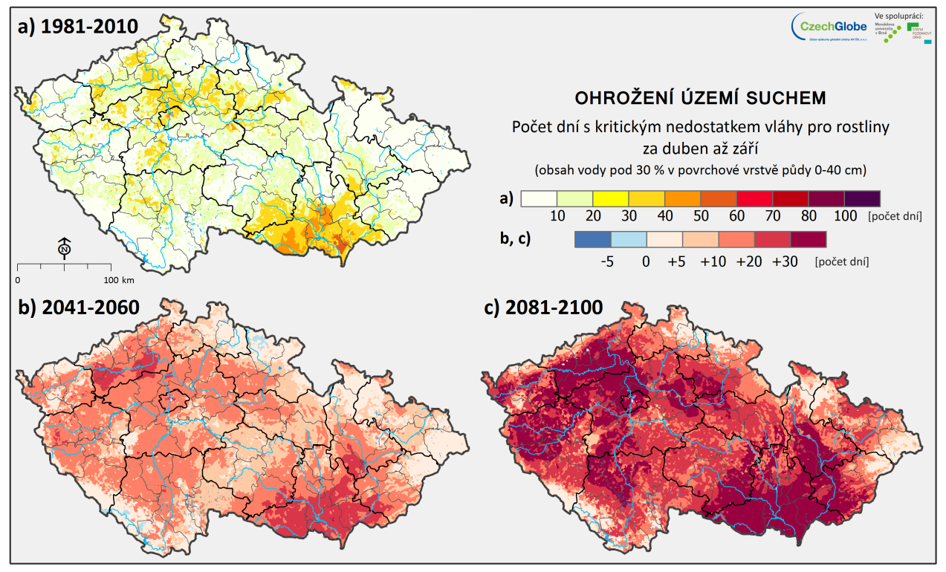
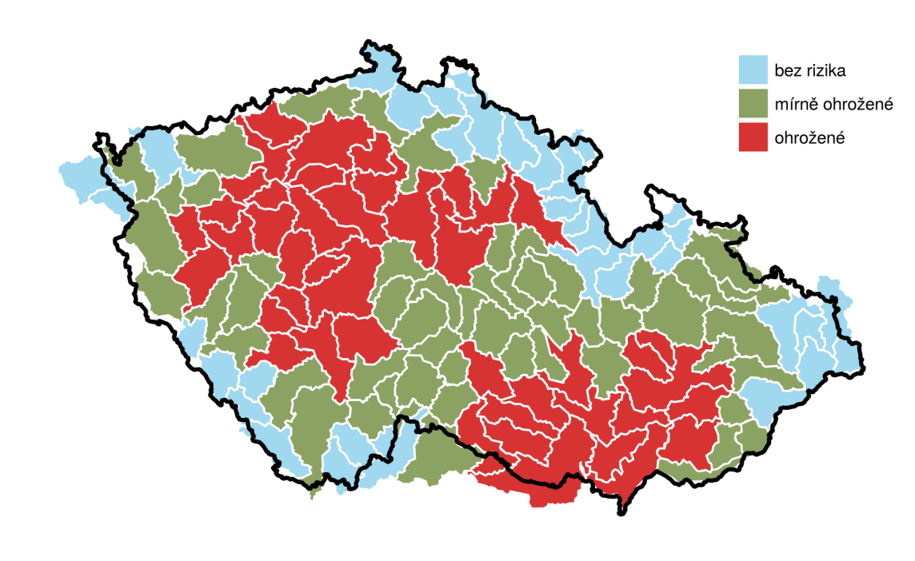
Masarykova univ. Brno – březen 2020
Sucho zemědělské –
posílit vodu v půdním
profilu a v krajině (zvýšení
půdní vláhy, rybníky, mokřady),
retardace odtoku, zachycení
srážkových vod, závlahy……
Sucho hydrologické – nedostatek vodních zdrojů –
Akumulace ve vodních (přehradních) nádržích, posílení infiltrace

Slide 14
Masarykova univ. Brno – březen 2020
Hlavní zaměření – opatření na omezení následků sucha:
Víceleté sucho (od r. 2014) ukázalo, že dosavadní vodní zdroje, schopné překlenout 1 nebo 2 letá sucha, jsou již na hranici možností zajistit pokrytí potřeby uživatelů –
a to za situace, kdy odběry vody klesly na polovinu za posledních 30 let….. Očekávané scénáře následků změny klimatu se, zřejmě, začínají naplňovat: Roční úhrn srážek na území ČR se výrazně nemění, avšak dramaticky se mění regionální a časové rozdělení – jak nejpřesvědčivěji dokumentuje situace v povodí Dyje
a na území Jihomoravského kraje

Slide 15
Masarykova univ. Brno – březen 2020
Průběh ročních úhrnů srážek na území České republiky a v povodí Dyje
rok | dlouhodobý průměr | 2014 | 2015 | 2016 | 2017
Roční srážky v ČR – mm/rok | 686 | 657 | 535 | 637 | 684
Srážky povodí Dyje – mm/rok | 643 | 614 | 443 | 520 | 506
% dlouhodobého průměru ČR | 94 | 89 | 65 | 76 | 74
Disponibilní objem vodních zdrojů v povodí (mil. m3/rok) | --- | 597 | 575 | 427 | 144
Roční srážkové úhrny (mm) v posledním období („suchých let“)
v České republice a v Jihomoravském kraji (Zdroj: ČHMÚ)
rok | 2013 | 2014 | 2015 | 2016 | 2017 | 1018 | 2019 | Dlouhodobý průměr
ČR | 727 | 657 | 535 | 637 | 683 | 522 | 634 | 686
Jm. kraj | 601 | 622 | 430 | 533 | 473 | 451 | 587 | 559
% průměru | 108 | 111 | 77 | 95 | 85 | 81 | 105 | ---
% z dlouhodobého průměru srážek Jihomoravského kraje

Slide 16
Masarykova univ. Brno – březen 2020
Počet obcí, které vyhlásily omezení odběrů vody a zákaz využívání vody k nepodstatným účelům
 | Září 2018 | Listopad 2018 | Leden 2019 | Únor 2019
Povodí Labe, s. p. | 13 | 12 | 11 | 12
Povodí Ohře, s. p. | 22 | 16 | 16 | 16
Povodí Vltavy, s. p. | 12 | 7 | 7 | 7
Povodí Odry, s. p. | 2 | 0 | 0 | 0
Povodí Moravy, s. p. | 48 | 23 | 21 | 20

Slide 17
Masarykova univ. Brno – březen 2020
Bilanční (ne)zajištění stávajících povolených odběrů vody při dopadu scénářů změny klimatu
(v jednotlivých s. p. Povodí) varuje
s. p. Povodí | Vltavy | Labe | Ohře | Moravy | Odry
% nezajištěných odběrů | 53 - 63 | 30 | 45 | 72 | 0^{X)}
X) hodnoty z celé soustavy nádrží, které jsou vzájemně propojeny
Propojení vodárenských soustav může pomoci, ale nezbytné je vyhodnocení bilance používaných vodních zdrojů – tam kde jsou zapojeny podzemní vody je třeba zvážit budoucí dostupnost

Slide 18
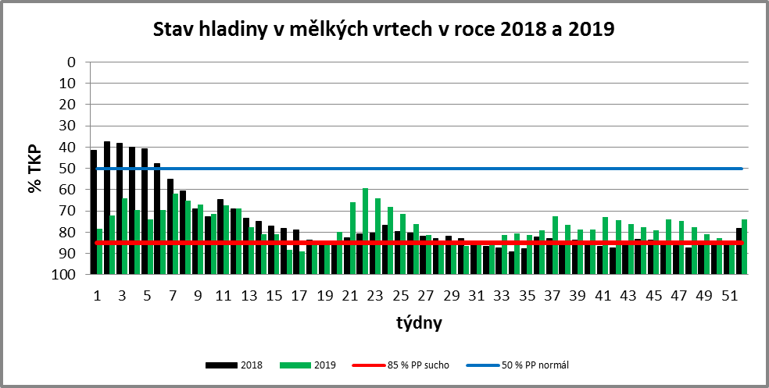
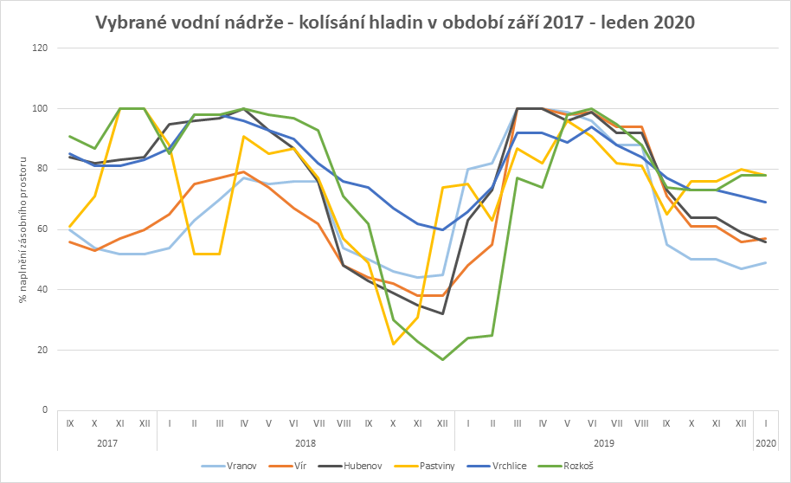
Masarykova univ. Brno – březen 2020
Současná situace hladin podzemních podzemní vody je velmi neuspokojivá, výhled posílení infiltrací ze sněhu je (zatím) velmi neradostný….
Zatímco hladiny podzemních vod se nestačí doplňovat při déletrvajícím suchém období, přehradní nádrže se během zimy stačí naplnit do jara
a umožní další odběry při pokračujícím nedostatku vody.
Sněhová voda – mil. m³ v povodích
^{s. p. Povodí} | ^{Vltavy} | ^{Labe} | ^{Ohře} | ^{Moravy} | ^{Odry}
²⁰¹⁹ | ¹³²⁸ | ¹⁷¹⁷ | ²⁶⁰ | ⁴⁸⁰ | ⁴⁰⁰
²⁰²⁰ | ⁴³ | ¹²⁷ | ¹⁵ | ⁵⁷ | ⁶²

Slide 19
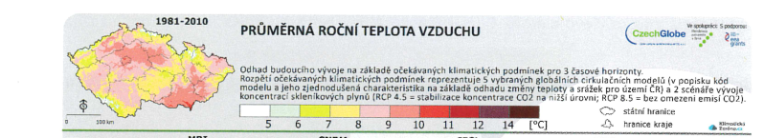
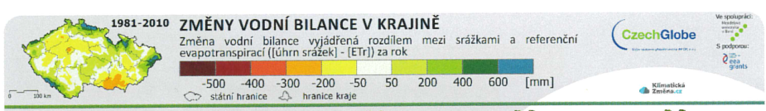
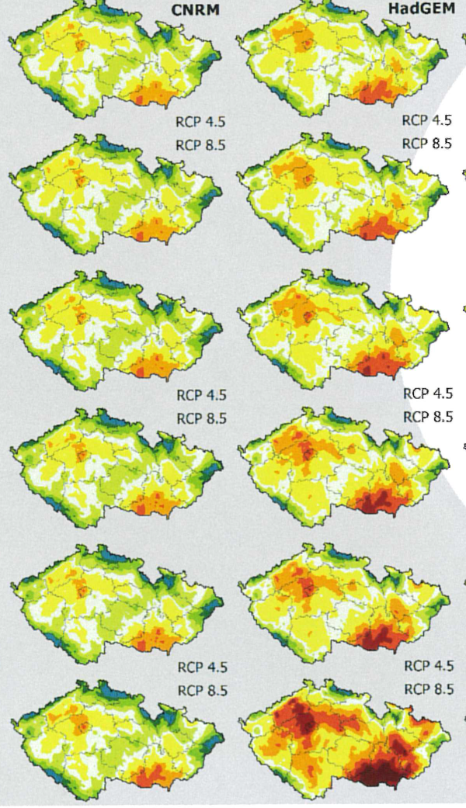
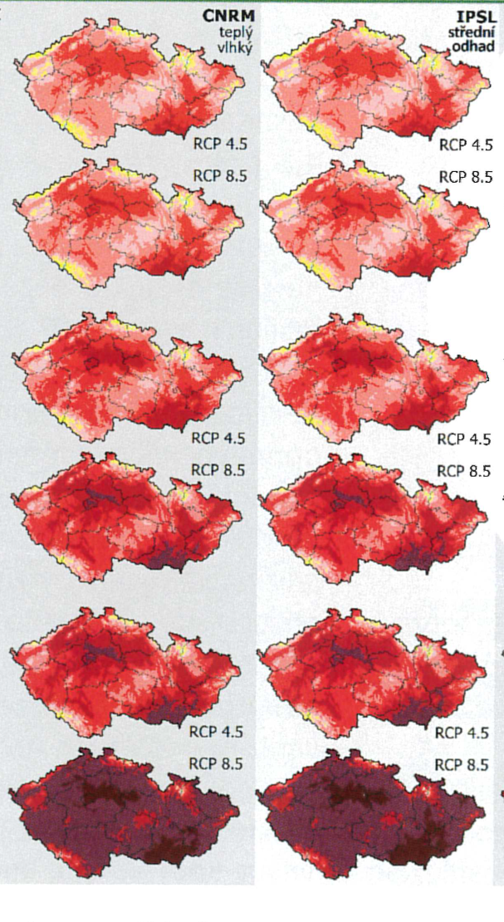
Výhled změny vodní bilance v krajině a průměrných teplot vzduchu
(pro pravděpodobné scénáře s variantami růstu hodnot záření)
Masarykova univ. Brno – březen 2020
2021 2040
2021 2040
2041
2060
2041
2060
2081
2100
2081
2100

Slide 20
Masarykova univ. Brno – březen 2020
Zásobování pitnou vodou
Zatím se dařilo zajistit plynulé zásobování obyvatel pitnou vodou všude, kde vodní zdroje byly zatím stále ještě dostatečně kapacitní. Ovšem v řadě obcí se projevila nedostatečná kapacita stávajícího vodárenského především z „mělké“ podzemní vody
a v desítkách obcí bylo nutné vodu dovážet – do vodojemů, čímž „komfort veřejného vodovodu zdánlivě nebyl dotčen“.
Tato situace je ovšem z hlediska očekávaného vývoje změny klimatu neudržitelná…. A proto, i s ohledem na letošní heslo Světového dne vody, se MZe orientuje na posílení odolnosti veřejných vodovodů zabezpečením napojování na robustní vodárenské soustavy a zdroje.
Cca 5% obyvatel (cca 350 000) má zdroj pitné vody ohrožený nedostatkem vody a rovněž obyvatelé v obcích s nedostatečně kapacitním lokálním zdrojem vody, kam se voda dovážela cisternami potvrzuje, že ohroženost dostupnosti pitné vody není v době opakovaného sucha zanedbatelná ani u nás!!
K omezení této skutečnosti směřuje aktualizace PRVKÚ ČR.

Slide 21
Pokles spotřeby pitné vody v posledních 30 letech….
 | l/osobu/den |  | Rozdíl v %
rok | 1989 | 2018
Celková spotřeba | 401 | 133,5 | - 67
Spotřeba v domácnosti | 171 | 89,5 | - 48
Rok | Celkem | Domácnost
1989 | 298 | 171
1991 | 274 | 161
1993 | 233 | 137
1995 | 203 | 121
1999 | 173 | 109
2005 | 155 | 98,9
2009 | 142 | 92,5
2010 | 138 | 89,5
2013 | 131,2 | 87,1
2014 | 129,5 | 87,3
2015 | 131,5 | 87,9
2016 | 131,2 | 88,3
2017 | 131,7 | 88,7
2018 | 133,5 | 89,2
zdroje pitné vody ------------------období využívání | povrch. zdroje vody (mil. m³⁾ | podzem. zdroje vody (mil. m³) | % povrch. zdrojů
do r. 1950 | 70 | 191 | 27
do r. 1990 | 714 | 542 | 57
současný stav | 320,6 | 296,1 | 52

Slide 22
Masarykova univ. Brno – březen 2020
Výběr rozmezí údajů ze „suchých let“ 2012, 2015, 2017, 2018 s rozmezím úhrnů ročních srážek ( mm)
srážky mld. m3/rok | 41,2 – 54,8 | % ročních srážek
disponibilní zdroje povrchových. vod (mld. m3) | 3,4 – 5,2 | 7,9 - 9,4
odebráno celkem (mld. m3) | 1,2- 1,5 | 2,3 – 3,0
pro pitnou vodu (mld. m3) | 0,32 – 0,33 | 0,6 – 0,8
disponibilní zdroje podzemních vod (mld. m3) | 0,77 – 1,3 | 1,7 – 2,4
odebráno celkem (mld. m3) | 0,3 – 0,38 | 0,6 – 0,9
pro pitnou vodu, mld. m3 | 0,3 - 031 | 0,6 – 0,7

Slide 23
Výběr údajů ze „suchých let“ (2012, 2015, 2017, 2018)
s rozmezím úhrnů ročních srážek 522 - 695 mm
(dlouhodobý průměr 660 mm)
úhrn srážek – průměr z uvedených let (mld. m3/rok) | 48 | celkem odběry ze zdrojů % | Z celkových odběrů odebráno pro vodárenství %
Povrchové zdroje vody – mld. m3/ rok (% z úhrnu srážek) | 4,1 (8,5) | 31,7 | 25,4
Podzemní zdroje vody – mld. m3/ rok (% z úhrnu srážek) | 0,97 (2,0) | 37,1 | 83,3
Pokud by byly odběry v úrovni 1989 (tedy o cca 60% vyšší), odběry podzemních vod by činily |  | 74 | 92
Zdroj: „Modré zprávy“ MZe

Slide 24

Masarykova univ. Brno – březen 2020
Efekty opatření k omezení následků sucha a nedostatku vody
se liší pro různé typy sucha
Sucho
Meteorologické
Zemědělské
Hydrologické
Socioekonomické
Koncepce ochrany před následky sucha pro území České republiky
(66 stran, 18 příloh)
Usnesení vlády č. 528 ze dne 24. července 2017
www.eAgri.cz

Slide 25
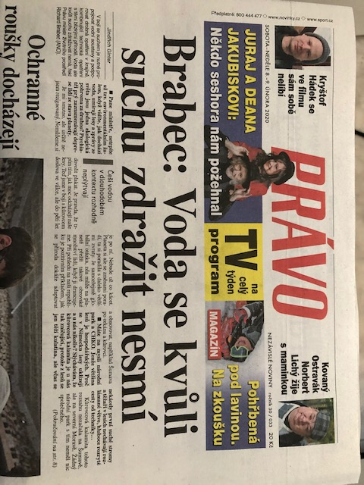
Masarykova univ. Brno – březen 2020
…Minimálně problematické doporučení – poplatek za odběr podzemní vody pro pitnou vodu je 2,- Kč/m3, zatímco za odběr povrchové vody je průměrná cena 4,88 Kč/m3 ….
….Provozovatelé i vlastníci budou preferovat podzemní vodu – která již nyní není v dostatečném množství a pravděpodobně
bude dále ubývat….

Slide 26
Masarykova univ. Brno – březen 2020
Závěr je tedy velmi stručný:
Opatření před následky sucha a nedostatku vody je nutné volit přesně podle toho, čemu mají zabránit:
Suchu – „drought“ (zemědělskému): Zvýšit objem vody vodu v půdě a v krajině, rozvíjet rybníky, (i) mokřady, zalesnění, greening, omezit pevné a vegetací nepokryté povrchy.
Nedostatku vody – „water scarcity“ (hydrologickému suchu): Zajistit vodní zdroje pro nakládání s vodou novou akumulací.
Vyjádření, že nádrže jsou „tím posledním opatřením na ochranu před suchem“, které přijde v úvahu až po „prozkoumání a ověření ostatních možností“, jak v posledních letech zaznívá od ochránců životního prostředí, mnoha novinářů a také politiků, je zavádějící: Nepříznivě formuje názor obyvatel a povede k tomu, že se o potřebných zdrojích vody bude rozhodovat tak pozdě, kdy už následky chybějících vodních zdrojů budou zjevné a trvat léta (neboť příprava a realizace přehradních nádrží trvá v ČR více než 20 let….)

Slide 27
Masarykova univ. Brno – březen 2020
Hlavní střety („konkurence“) názorů na priority „veřejného zájmu“ jsou v případě potřeby nových vodních děl – přehradních nádrží, které jako jediné mohou v případě hydrologického sucha zajistit dostatek vodních zdrojů v ČR i do budoucnosti, tedy pro příští generace…..
….. což zastánci ochrany přírody (a většina veřejnosti) zjevně nevnímají, a privátní vlastníci nejsou ochotni vypořádat se státem majetek ve prospěch zabezpečení vody do budoucího období…zejména po 2050 – 2070 i dále.

Slide 28
Masarykova univ. Brno – březen 2020
Nastupuje trvalý rozpor v pojetí
Ochránci životního prostředí: „Krajina a půdní profil při správném hospodaření zadrží nesrovnatelně více vody než několik přehradních nádrží – je třeba více mokřadů, zeleně, ochrana půdy a hospodaření se srážkovými vodami“
Vodohospodáři: „Jaký objem vody v aktuální situaci půdy v průběhu ročních období bude skutečně k dispozici v krajině ?“
Ochránci životního prostředí: „Když si myslíte, že nestačí, tak si to spočítejte….!“
Vodohospodáři: „A jak bude objem vody dostupný pro hospodářské využití bez akumulace – „trubky z půdy?“

Slide 29
Masarykova univ. Brno – březen 2020
Bezesporu rozumným řešením je realizace obou přístupů
Zlepší se životní prostředí, ráz krajiny a revitalizují se upravené vodní toky, vroste biodiversita a zkvalitní se stav ekosystémů
Bude zajištěna dostupnost a udržitelnost našich vodních zdrojů
Proč tedy negování stanovisek, rozpory a zdržování realizace opatření jednostranným nadřazováním veřejného zájmu?

Slide 30
Masarykova univ. Brno – březen 2020
Jak vysvětlit veřejnosti i politikům, že je třeba podporovat oba směry, ale zásadní výsledky zaručují technická – vodohospodářská řešení řešení????
Malá PR aktivita???
Nepřesvědčivé důkazy???
Obava ze zásahů do území a soukromých majetků???
Moderní trend Evropy k návratu přírody do stavu před staletími ?? (Což je prakticky neproveditelné při zachování současné úrovně hospodářství a života obyvatel . . . . )

Slide 31
Masarykova univ. Brno – březen 2020
…… Další „mýtus“ o významu rybníků za sucha a letních teplot“
Pokud malé vodní nádrže (= rybníky) nebudou určeny pro nadlepšování průtoků v obdobích hydrologického sucha, což neumožňuje jejich využití k intenzivnímu chovu ryb, bude jejich efekt na odtok z povodí závislý na tom, zda v období sucha srážky, které na hladinu spadnou, jsou větší, než výpar z hladiny. V opačném případě, tj. obvykle, rybníky v období sucha odtok z povodí vlivem intenzivního výparu zmenšují.
Ukázala to studie (Kašpárek, Beran a Pistulka, 2017), která posoudila vliv rybníků v povodí Lužnice na zmenšení průtoků ve vodoměrné stanici Bechyně v roce 2015. Ztráta výparem z celkové plochy rybníků (3 m³/s !!) v povodí Lužnice redukována o srážky odpovídá poklesu průtoků srovnatelnou s úrovní 355 denního průtoku a násobně převyšovala minimální pozorovaný průtok ve vodoměrné stanici.

Slide 32
Masarykova univ. Brno – březen 2020
Vodní útvary | Počet (ks) | Objem akumulované vody (mil. m³) | Plocha hladiny (ha)
přehradní nádrže | 165 | 3 360 | 30 000
rybníky | cca 23 000 | cca 600 (včetně sedimentů)^{x)}, voda cca 400 – 500 | 51 000
x) Konzultováno s Rybářským sdružením České republiky

Slide 33
Masarykova univ. Brno – březen 2020
Nejdůležitější aktivity k posílení vodních zdrojů
v dotacích na Ministerstvu zemědělství
Realizace přehradní nádrže Vlachovice (na Zlínsku)
Příprava vodního díla Skalička na Horní Bečvě
Příprava nádrží Senomaty, Šanov a Kryry (s přivaděčem z Ohře pod nádrží Nechranice) na Rakovnicku
Zahájení realizace nádrže Nové Heřminovy
(po 20 letech „přípravy“)
Podpora výstavby jednoúčelových nádrží pro závlahovou vodu (povodí Dyje, Ohře)
Navýšení hladiny Novomlýnských nádrží (o 35 cm – zvýšení objemu zadržené vody o 9 mil. m3) a doprovodná („kompenzační“) opatření pro přírodu
A samozřejmě finální fáze přípravy “velké novely vodního zákona“ s kapitolou „Prevence sucha“

Slide 34
Nádrže v přípravě
Zvýšení objemu
Směrný vodohospod. plán (1975) | Plán hlavních povodí (2006) | Generel LAPV (2011) | rozšíření 2015 neprošlo | 2019
 |  |  |  | Návrh MZe | Souhlas obcí | Souhlas MŽP
457 | 186 | 65 | +27 | 47 | 31 | 3 (+?15?)

Slide 35
Masarykova univ. Brno – březen 2020
Jeden z mála případů, kde obyvatelé regionu stojí o realizaci nádrže, a dokonce vyžadují urychlení….
protože voda už jasně dochází….
Přehradní nádrž Vlachovice

Slide 36
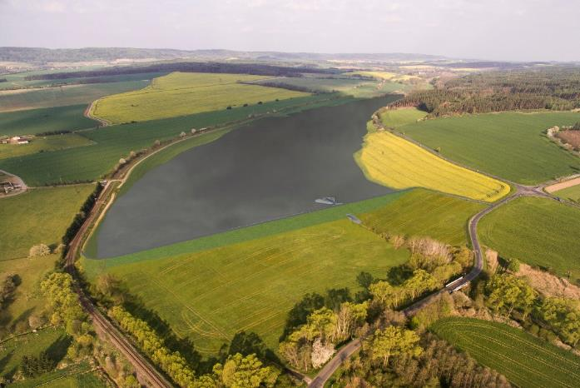
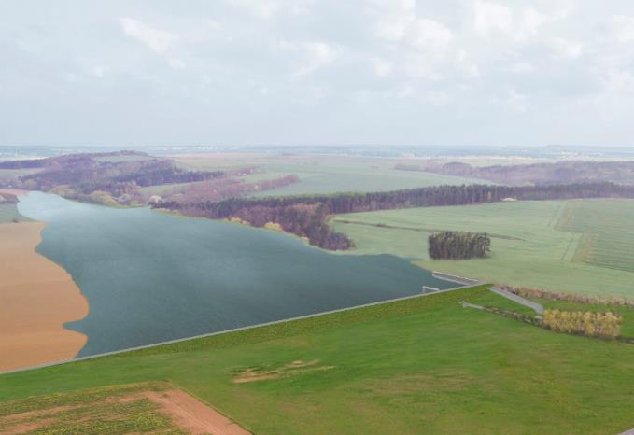
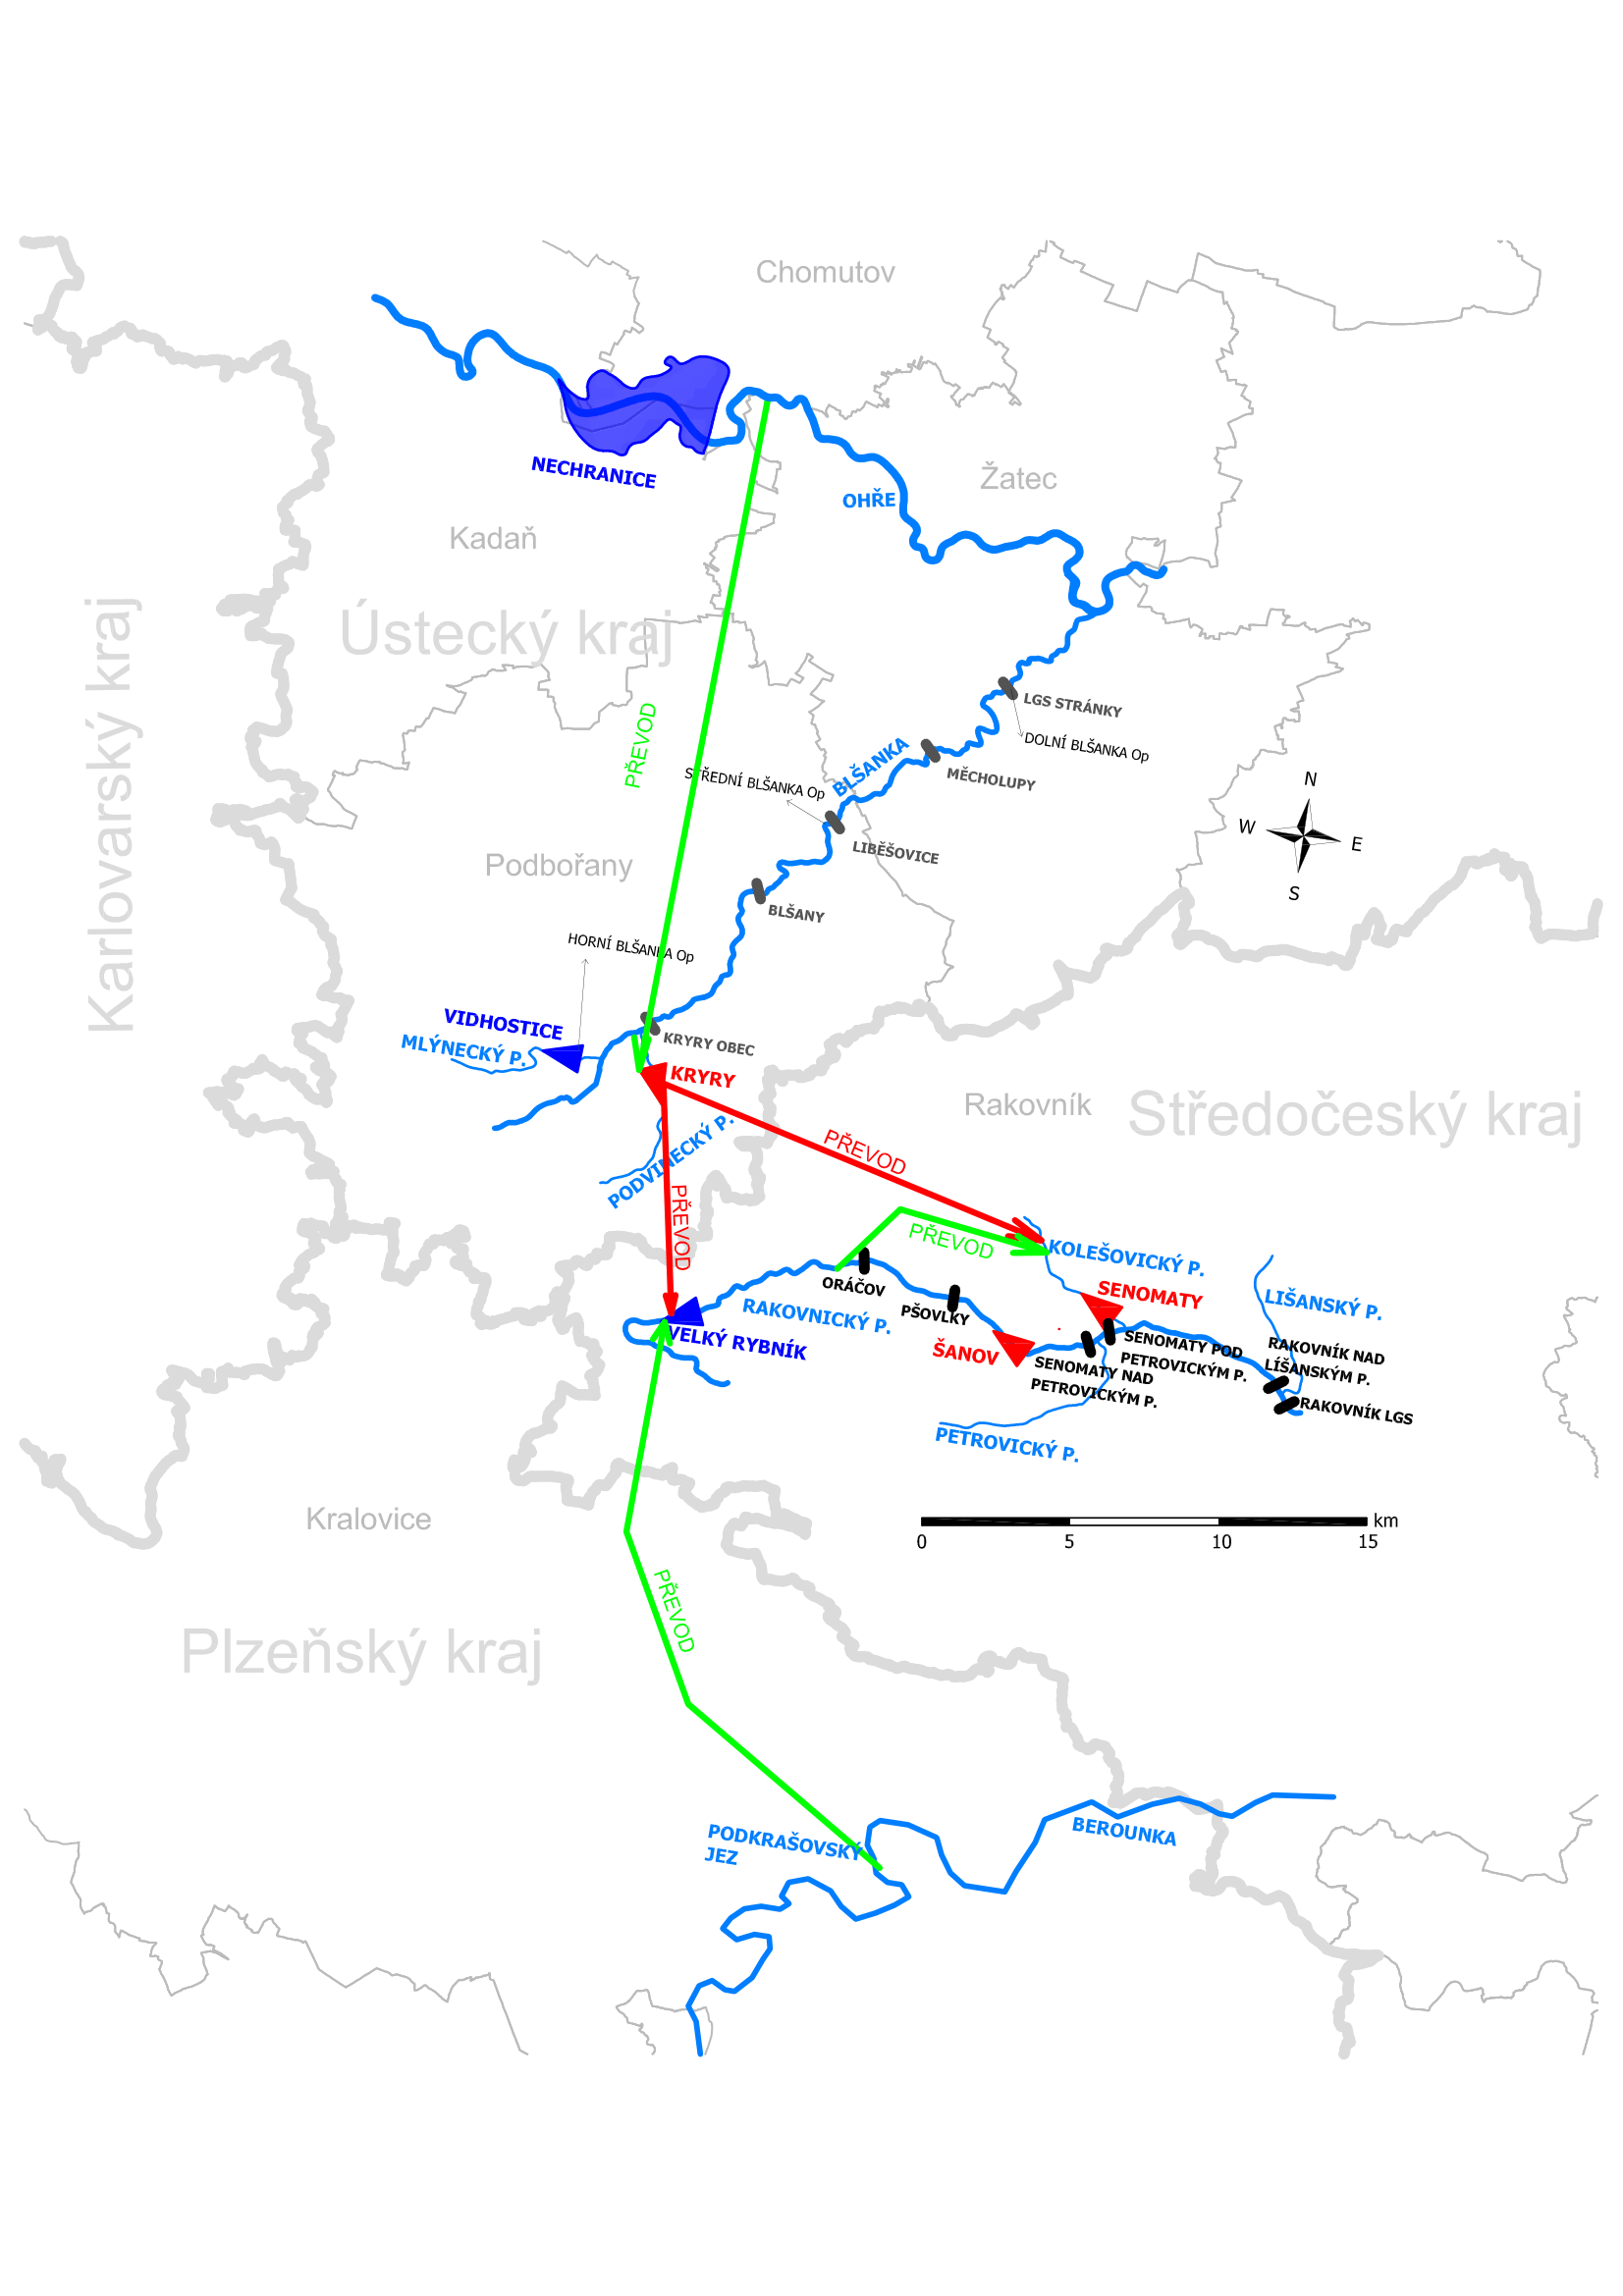
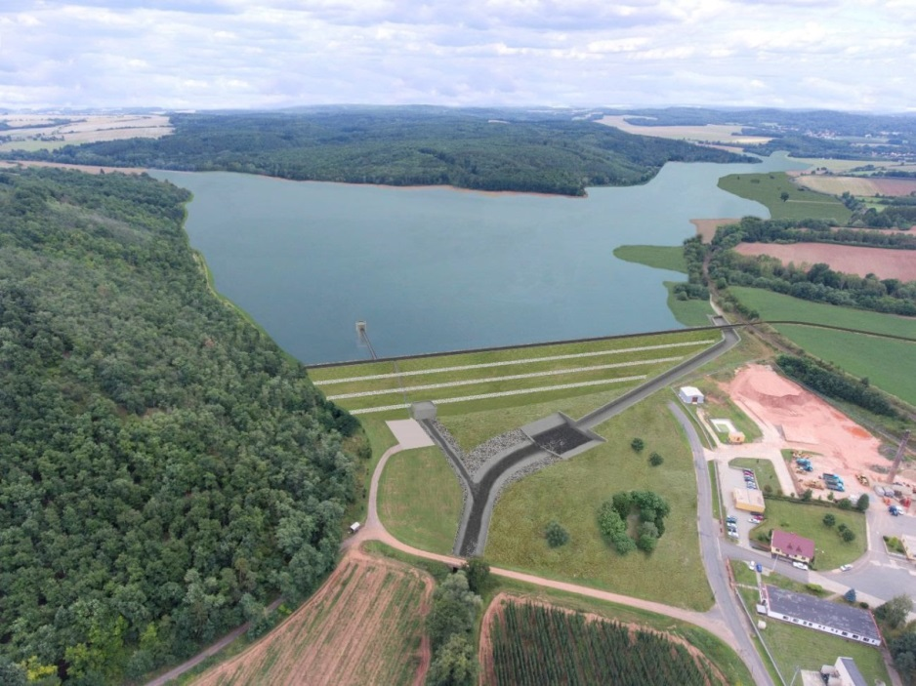
VD ŠANOV
VD SENOMATY
VD KRYRY
Komplexní řešení Rakovnicka

Slide 37
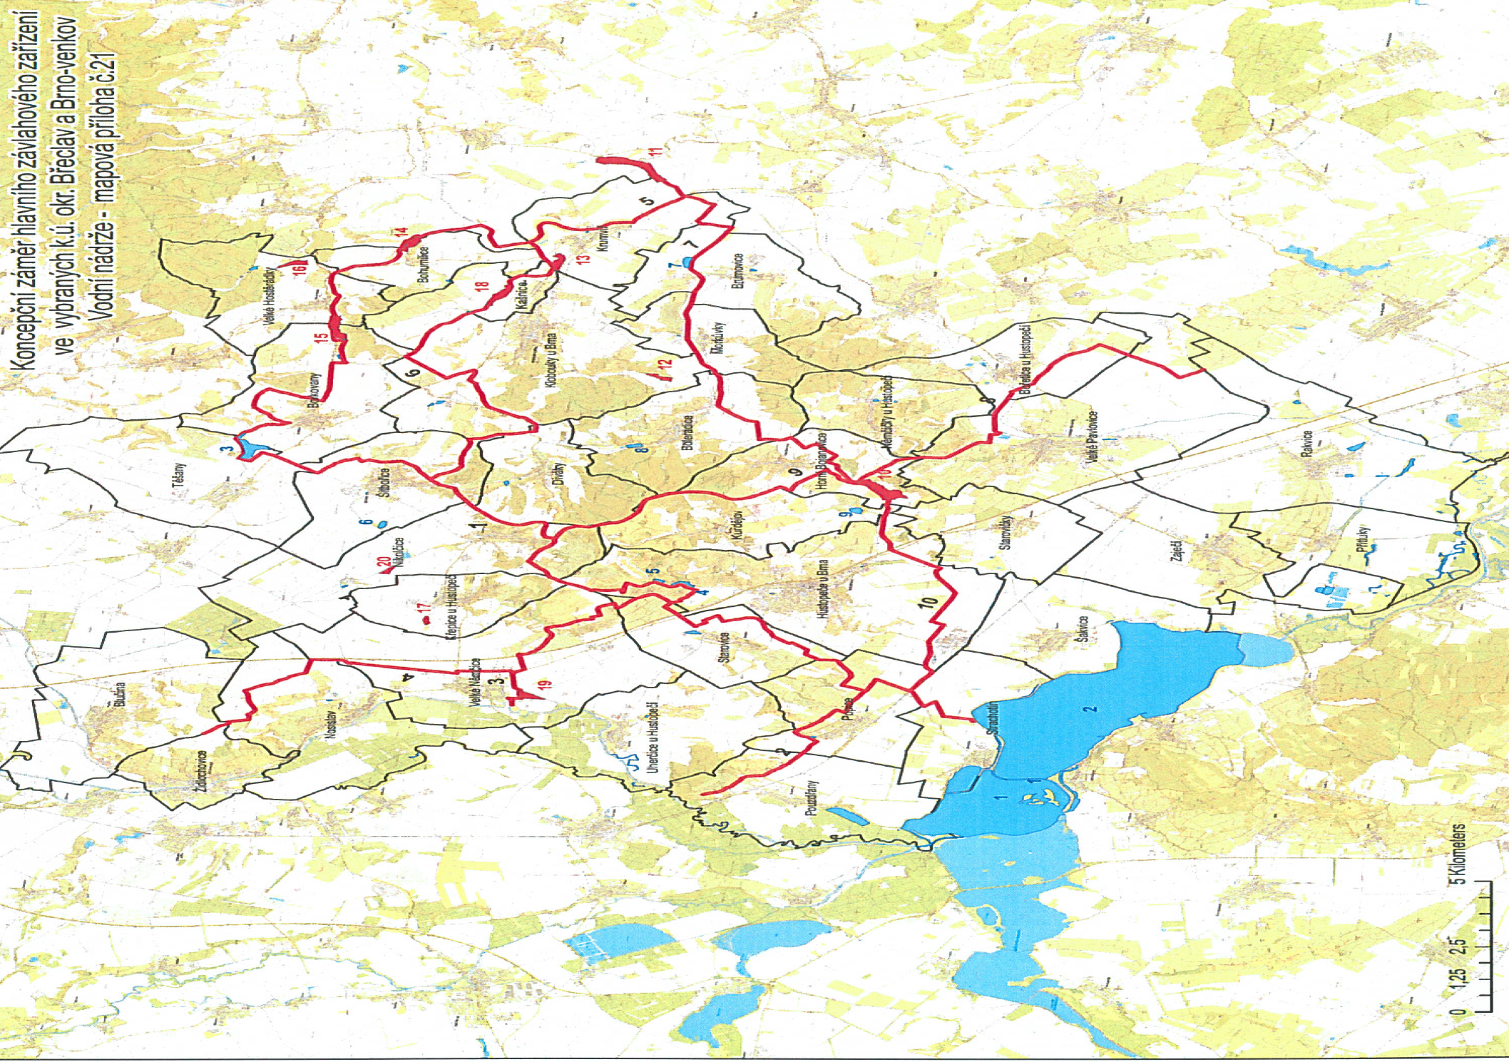
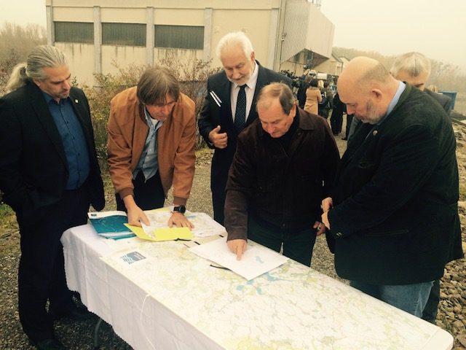
Schéma připravované závlahové soustavy na „Hustopečsku“ pro sady a vinice
v očekávaném rozsahu 5 000 ha pozemků, zdrojem vody Novomlýnské nádrže
po navýšení hladiny o + 35 cm (což zajistí novou akumulaci 9 mil. m3 vody)
Bohužel, ani přes zlepšení stavů rybáka opatřením s. p. Povodí Moravy, a přes přísliby MŽP, že bude postačovat „zjišťovací řízení“ k EIA pro rozhodnutí o navýšení, rozhodlo MŽP zpracovát kompletní EIA
(a ještě v rozšířeném rozsahu) – tedy rozhodnutí bude až (někdy) po roce 2022. Na zatápění lužních lesů bude chybět voda – což zjevně MŽP nevadí…..
Pan ministr Toman předává žádosti o změně manipulačního řádu a nakládání s vodami Novomlýnské nádrže hejtmanovi Jm kraje, který slíbil podporu k urychlení rozhodnutí o navýšení hladin

Slide 38
Masarykova univ. Brno – březen 2020
  Rozhodující opatření pro zajištění infrastruktury VaK podporovaná v dotačních programech MZe
  propojování a rozšiřování vodárenských soustav
  a jejich zdrojové posilování,
  posilování akumulace pitné vody pro výstavbu vodovodů pro veřejnou potřebu vč. souvisejících vodárenských objektů v obcích minimálně pro 50 obyvatel,
  výstavbu a modernizaci zařízení ke zkvalitnění technologie úpravy vody, s cílem zlepšení jakosti nebo dostupnosti pitné vody v obcích,
  výstavbu, dostavbu, modernizaci a intenzifikaci čistíren odpadních vod (dále jen ČOV), v obcích minimálně pro 50 obyvatel (v případě budování nové ČOV musí být v rámci akce zajištěno napojení minimálně 50 % obyvatel obce)
  výstavbu kanalizační sítě a dostavbu kanalizačních systémů a souvisejících objektů (vyjma ČOV) minimálně pro 50 obyvatel, za předpokladu, že odpadní vody budou odváděny a následně čištěny na již existující, kapacitní a vyhovující ČOV,
  odstranění volných výustí realizací komplexního opatření řešícího odkanalizování obce nebo místní (městské) části spojené s výstavbou ČOV

Slide 39

Masarykova univ. Brno – březen 2020
PRVKÚ ČR – Program rozvoje vodovodů a kanalizací České republiky
Investiční náklady na rozvoj a zkvalitnění veřejných vodovodů v obcích (místních částech) v jednotlivých krajích ČR
 | Náklady (mil. Kč) | obyvatel se zlepšením (tis.) | Náklady na 1 obyvatele tis. Kč
Celkem | 6 196 | 689 | průměrně 13,53
Nejvyšší (Plzeňský kraj) | 1 594 | 273,4 | 21,3
Nejnižší (Pardubický kraj) | 175 | 8,3 | 5,8
Náklady na propojení skupinových vodovodů a vodárenských soustav a jejich rekonstrukce činí 19,8 mld. Kč

Slide 40
Nejzávažnější hrozby v pociťované ve výzkumu rezonance společnosti v ČR - 2016
Masarykova univ. Brno – březen 2020
Postoj k výroku, zda by stát měl vybudovat více vodárenských nádrží, aby zajistil dostatek vody v průzkumu pro Ministerstvo zemědělství 2016
Téma | % respondentů
Příliv uprchlíků | 69
Hrozba války | 50
Kriminalita | 47
Nedostatek vody | 39
Nezaměstnanost | 33
Reakce v odpovědích | % respondentů
Rozhodně ano | 33
Spíše souhlas | 52
Spíše nesouhlas | 6
Rozhodně nesouhlas | 1
Neví, nezájem | 8
Zapojeno 1 200 respondentů

Slide 41
Základní omezující faktory realizace přehradních nádrží
Vyvlastnění s majetkoprávním vypořádáním nezbytných pozemků
a nemovitostí s vlastníky – „vyvlastnění za náhradu“ - neumožňuje po rozhodnutí zahájit realizaci bez ohledu na následně probíhající soudní řízení o ceně/výši náhrady
Příprava staveb, územní rozhodnutí, úpravy v územních plánech
a stavební povolení se všemi náležitosti neúměrně komplikované a zdlouhavé – od rozhodnutí k realizaci vodního díla 20 i více let!!!
Negativní stanoviska ochrany životního prostředí jsou v řadě případů principiální bez ohledu na veřejný zájem o zabezpečení vody pro obyvatelstvo, potlačují efektivitu staveb a navíc vesměs neúměrně zvyšují náklady na realizaci
Zabezpečení dostatečných a udržitelných vodních zdrojů pro období po
r. 2040 – 2050 při pokračujícím trendu změn klimatu vyžadují rozhodnutí o výstavbě nádrží nyní, pokud mají zajistit vodu
budoucím generacím ……

Slide 42
Masarykova univ. Brno – březen 2020
Nová část vodního zákona – HLAVA „SUCHO“
Ochrana před suchem = před nedostatkem vody
Soubor opatření k omezení následků sucha
Orgány k zajištění ochrany před suchem (komise na úrovni krajských úřadů a ČR)
Plány na ochranu před suchem
Účastníci ochrany před suchem
Náklady na opatření na ochranu před suchem
Současný stav: Novela je projednávána v PS PČR, příprava 2. čtení (předkládání „pozměňovacích návrhů“
Ústavní zákon o ochraně vody
(pro zabezpečení zásobování obyvatelstva pitnou vodou)
Připraven text s důvodovou zprávou (na MZe)
Budou zahájena jednání s poslaneckými kluby parlamentních stran

Slide 43
Masarykova univ. Brno – březen 2020
Recyklování v Evropě a ve světě
Izrael je příkladem úspěšné recyklace vyčištěných odpadních vod – 90% se recykluje, pro zemědělství 70%
Recyklace v USA se rozvíjí
V Evropě nejdále Španělsko, rozvíjí se Itálie
  Odhad využití recyklovaných vod v Evropě činí cca 1,1 mld. M3, vize do r. 2025 je cca trojnásobek
Orientace na recyklaci v posledních letech v Evropě roste
  Od r. 2013 je součástí vodohospodářské politiky
  V r. 2015 zahájena v EU příprava minimálních požadavků na kvalitu recyklované vody pro závlahy a pro infiltraci do podzemních vod
  V r. 2018 by měla vzniknout směrnice- ale vzniká NAŘÍZENÍ

Slide 44
Masarykova univ. Brno – březen 2020
Tlak na rozšíření technologií ČOV
a rovněž vodáren roste
Mikropolutanty se vyskytují ve zbytkových
koncentracích a tvoří směs, včetně metabolitů
Účinky tohoto „koktejlu“ se zatím obtížně identifikují, nicméně velmi negativní dopady na oživení vod jsou známé – přirozené rozmnožování ryb a obojživelníků se vytrácí.
Osud těchto látek v půdě, jejich účinky na půdní faunu a mikroorganismy, na plodiny včetně zátěže plodů (např. jahod) se začínají sledovat a projevovat tlakem na omezení aplikací.
Jak farmaceutický, tak chemický průmysl ovšem vývoj a zavedení „bezpečných“ látek neaplikuje….

Slide 45
Masarykova univ. Brno – březen 2020
Běžná (primární) recyklace vyčištěných odpadních vod……
Primární, neřízená recyklace je v ČR kompletně zajištěna vypouštěním odpadních (vyčištěných) vod do recipientů – povrchových vod (vodní zákon, z. č. 254/2001 Sb., v platném znění)
Tato skutečnost je velmi podstatná z hlediska průtoků
v recipientech. Ochuzení průtoků odvedením (převodem) vody do jiného povodí, do plochy povodí nebo do úseku vodního toku vzdálenému místě odběru přináší negativní dopady (pokles ředění dalšího vypouštění z jiných zdrojů, prodloužení doby dotoku, nárůst důsledků eutrofizace ve vegetačním období, zvýšené koncentrace celého spektra látek).

Slide 46
Masarykova univ. Brno – březen 2020
Je za uvedených okolností recyklace vody
v ČR nezbytná jako jedno z opatření pro omezení následků změny klimatu?
Pokud se nerozšíří technologie v ČOV – nechvátat –
mnohem příznivější je zajistit další, nové zdroje
vody a modernizovat závlahy (snížit spotřebu vody)
Určitě v průmyslových podnicích, uzavřené
technologie
Na vhodných lokalitách zavést užití upravených
šedých vod (chybí ovšem legislativa)
Zlepšit zachycení a využití srážkových vod tam, kde
je to vhodné (zemědělství)

Slide 47
Masarykova univ. Brno – březen 2020
Srážkové vody, jejich akumulace a využívání
V současnosti jsou upřednostněny postupy pro
zasakování nebo vytváření umělých vodních útvarů
Nicméně se rozvíjejí úvahy o jejich využití jako „technické vody“ – zejména pro WC
Problémem je opět paralelní infrastruktura rozvodů, která představuje těžiště nákladů a hlavně, nebezpečné propojení se systémy pitné vody – pokud totiž nebude dost akumulované vody srážkové, bude nutné opět zapojit standardní vodovodní rozvod pitné vody…..

Slide 48
Děkuji za pozornost !
Masarykova univ. Brno – březen 2020
pavel.puncochar@mze.cz
( A „přídavek“ o recyklaci pro zájemce?)

Slide 49
Masarykova univ. Brno – březen 2020
Nálezy farmaceutických přípravků
v odpadních vodách
Odtoky z ČOV (Liška et al.,)
  antihypertenziva, diuretika, antireumatika, beta.blokátory: 3 – 9 ug/l
  antiepileptika, psychofarmaka: 0,4 – 1 ug/l
  Surová odpadní voda (Očenášková et al.,)
  Pervitin – i více než 10 ug/l
  Extáze – až 0,535 ug/l
  Kokain + metabolity – až 0,85 ug/l

Slide 50
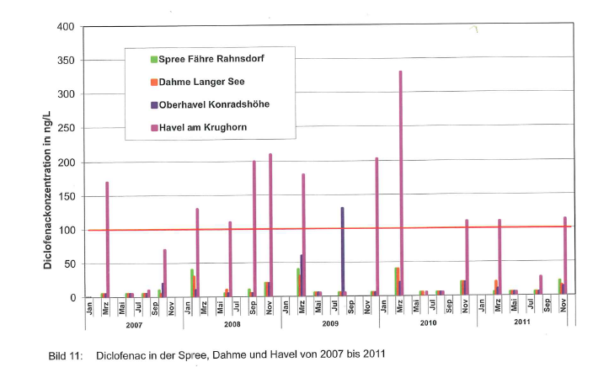
Masarykova univ. Brno – březen 2020
Diklofenak ve 3 významných řekách na území SRN

Slide 51
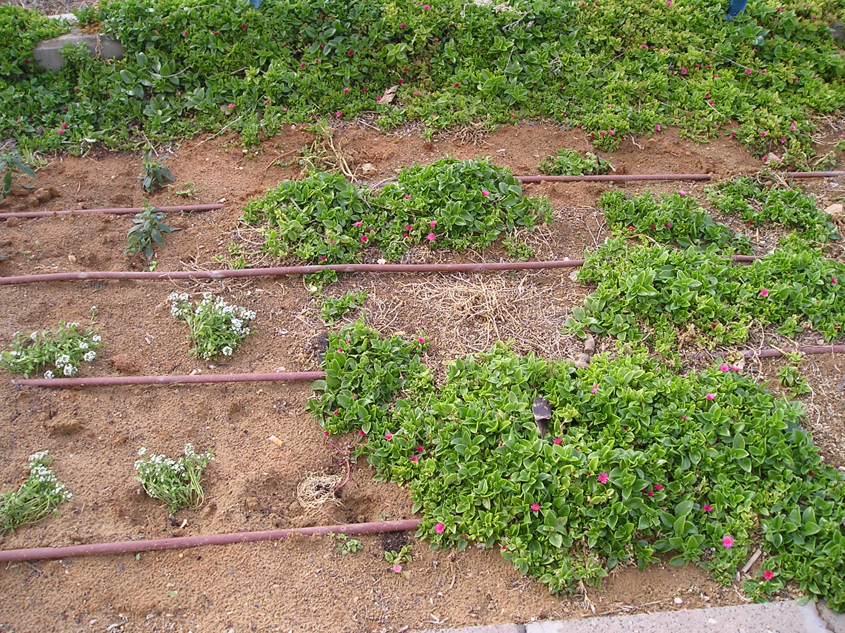
Masarykova univ. Brno – březen 2020

Slide 52
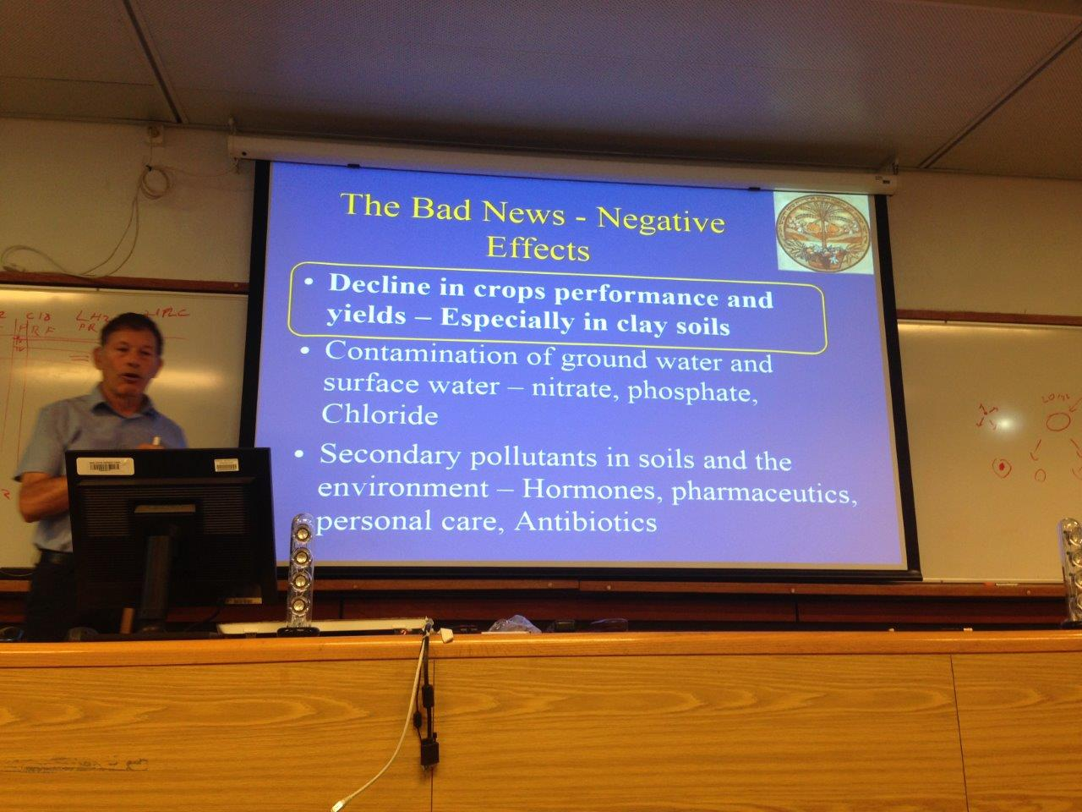
Masarykova univ. Brno – březen 2020

Slide 53
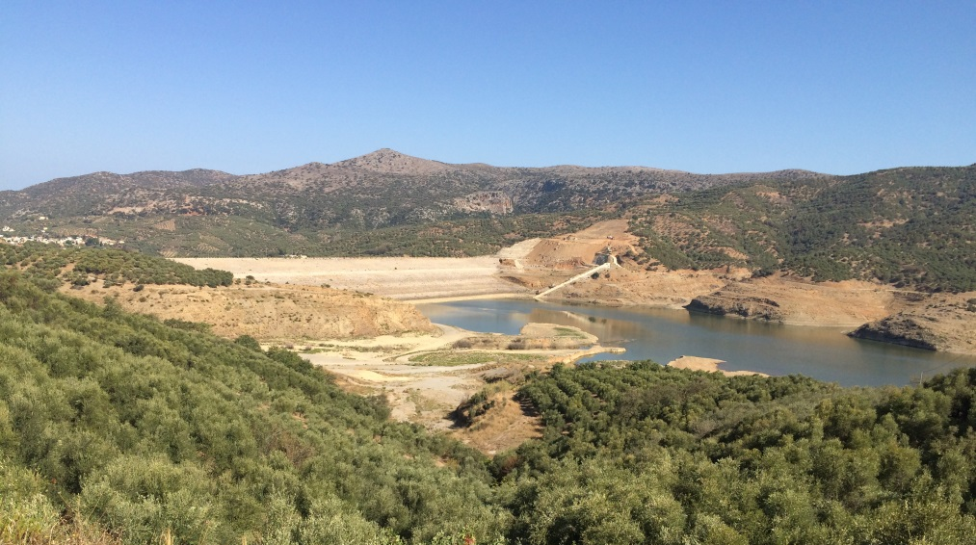
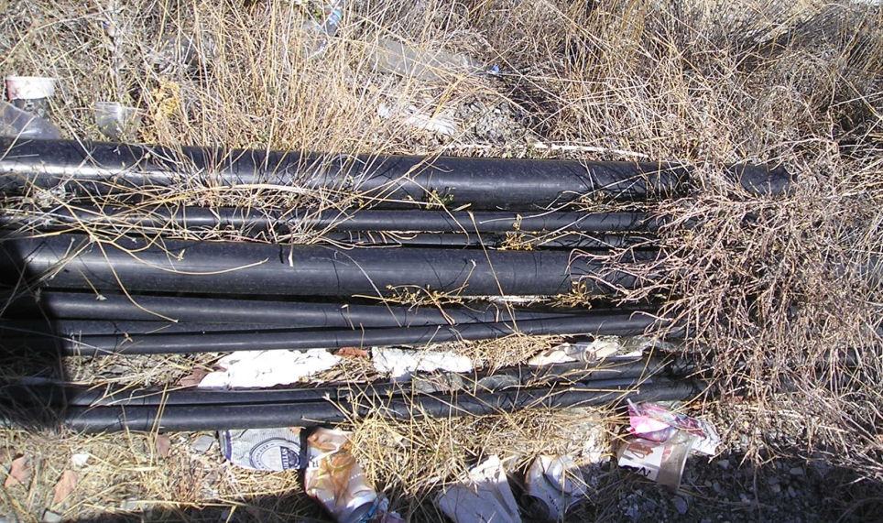
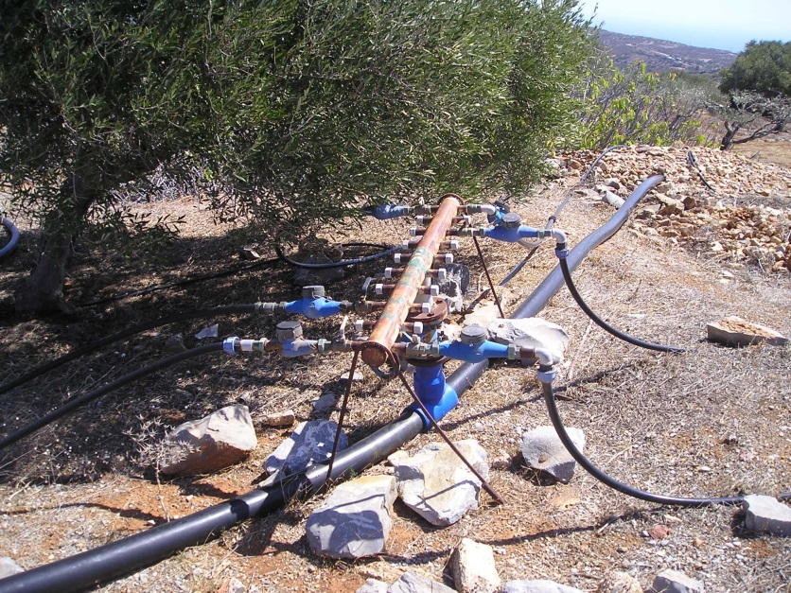
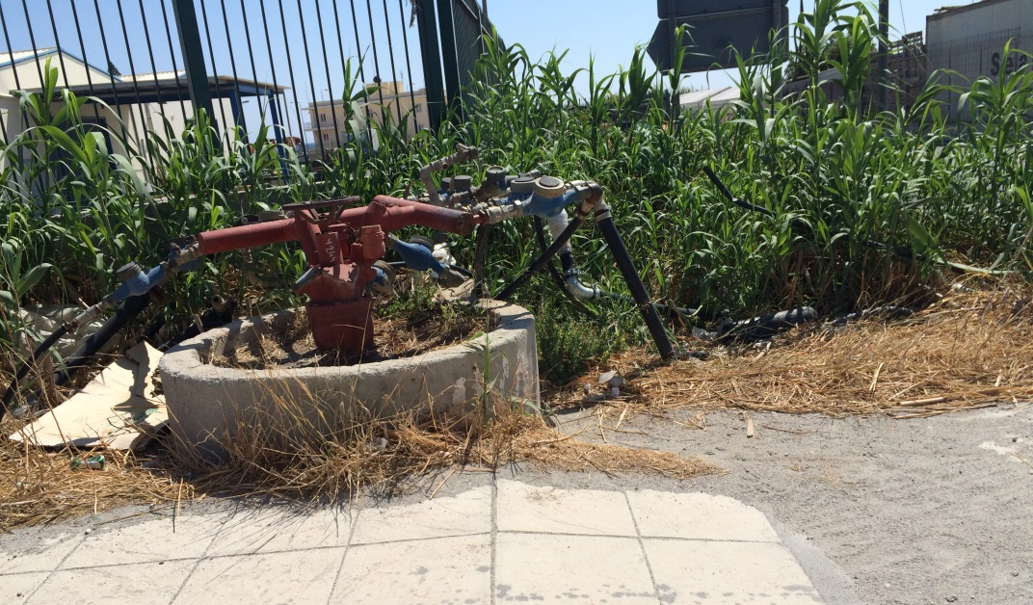
Masarykova univ. Brno – březen 2020
Kréta VIII/ 2018 – neobvyklé sucho – nádrže se prázdní, závlaha podzemní vodou…

Slide 54
Masarykova univ. Brno – březen 2020

Slide 55
Toxikologické studie požadují ještě nižší hodnoty (např. pro genotoxické látky
Masarykova univ. Brno – březen 2020
Typ látky | koncentrace | limit
Celkový organický uhlík (TOC) | mg/l | 4
Rozpuštěný organický uhlík (DOC) | mg/l | 3
Adsorbovatelné halogenované organické látky (AOX) | mg/l | 25
Adsorbovatelné sulfonované organické látky (AOS) | mg/l | 80
Pesticidy, biocidy a jejich metabolity | ug/l | 0,1^{x)}
Látky s endokrinními efekty | ug/l | 0,1^{x)}
Farmaka (včetně antibiotik) | ug/l | 0,1^{x)}
Fluoridované látky (PFC) a další organohalogenní látky | ug/l | 0,1^{x)}
Mikrobiálně nerozložitelné látky | ug/l | 0,1^{x)}
Nehodnocené látky (neodstranitelné standardními technologiemi) | ug/l | 0,1^{x)}

Slide 56
Masarykova univ. Brno – březen 2020
EEA – European Environmental Agency:
More action needed to tackle mixtures of chemicals in Europe's waters
16 January 2019
„More action needed to tackle mixtures of chemicals in Europe's waters“
Despite successes in addressing some of the most hazardous chemicals, more attention is needed to address the danger posed by the 'cocktail effect' of lower concentrations of chemicals in European lakes, rivers and other surface water bodies, according to a European Environment Agency (EEA) report released today.
Europe-wide action to prevent and reduce some of the most hazardous chemicals from making their way into Europe’s many fresh water bodies has been successful over past decades, thanks in most part to EU rules, according to the EEA report 'Chemicals in European waters.' However, challenges remain in effectively dealing with mercury and brominated flame retardants, and with many harmful chemicals which have not been prioritised for monitoring under the EU Water Framework Directive.

Slide 57
Masarykova univ. Brno – březen 2020

Slide 58
Masarykova univ. Brno – březen 2020

Slide 59
Masarykova univ. Brno – březen 2020
Paradoxně však probíhá proces schválení „nařízení k recyklaci vody pro zavlažování“ v EU (návrh EK je opakovaně diskutován a připomínkován).
Je pozoruhodné, a pro mne nepochopitelné, že tzv. „minimální požadavky na kvalitu recyklovaných vod pro závlahy“ naprosto neobsahují konkrétní požadavky na koncentraci a výskyt mikropolutantů….
Členské státy mají zajistit úřad, který schválí možnost využívání recyklovaných vod (rovněž s odpovědností operátora ČOV a uživatele aplikovaných vod…)
S ohledem na nařízení se nyní již řada států (KONEČNĚ) začala obávat, že při aplikaci „principu předběžné opatrnosti, který je požadován Rámcovou směrnicí vodní politiky)“ nepovolí aplikaci vyčištěných odpadních komunálních vod na závlahy – a NENAPLNÍ POŽADAVEK NAŘÍZENÍ… což lze podřídit sankcím…

Slide 60
Děkuji za pozornost – definitivně….
Masarykova univ. Brno – březen 2020
pavel.puncochar@mze.cz

